Slide 1
Vjetar kao obnovljivi izvor energije
Studenti: Tomislav Rubil,Antonio Budim
Voditelj: Prof.Ivica Pavić

Slide 2
Sadržaj
Energija vjetra
Općenito o energiji vjetra
Vjetroelektrane
Princip rada
Norme
Zaključak

Slide 3
Energija vjetra
Obnovljivi izvor energije
Neškodljiv prema okolišu
Ima ga u izobilju
Ekonomski najisplativiji

Slide 4
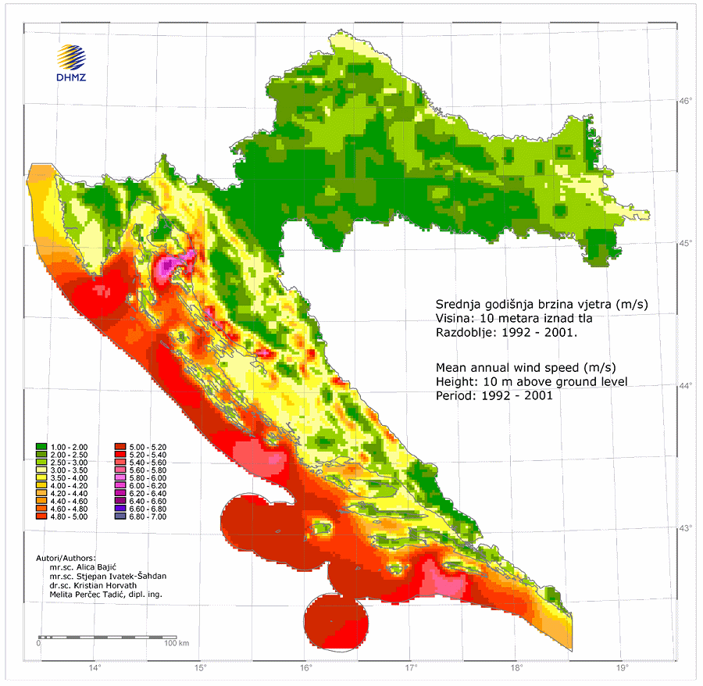
Slika 1. Snaga vjetra u hrvatskoj

Slide 5
Općenito o energiji vjetra
Ne uzrokuje stakleničke plinove tokom rada
Potencijal energije vjetra 5 puta veći

Slide 6
Vjetroelektrane
Uređaji koji pretvaraju energiju vjetra u korisnu električnu energiju

Slide 7
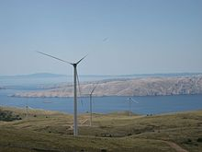
Slika 2. Vjetroelektrana iznad Senja

Slide 8
Princip rada
Pomoću turbina
Pretvaraju energiju vjetra u korisnu energiju

Slide 9
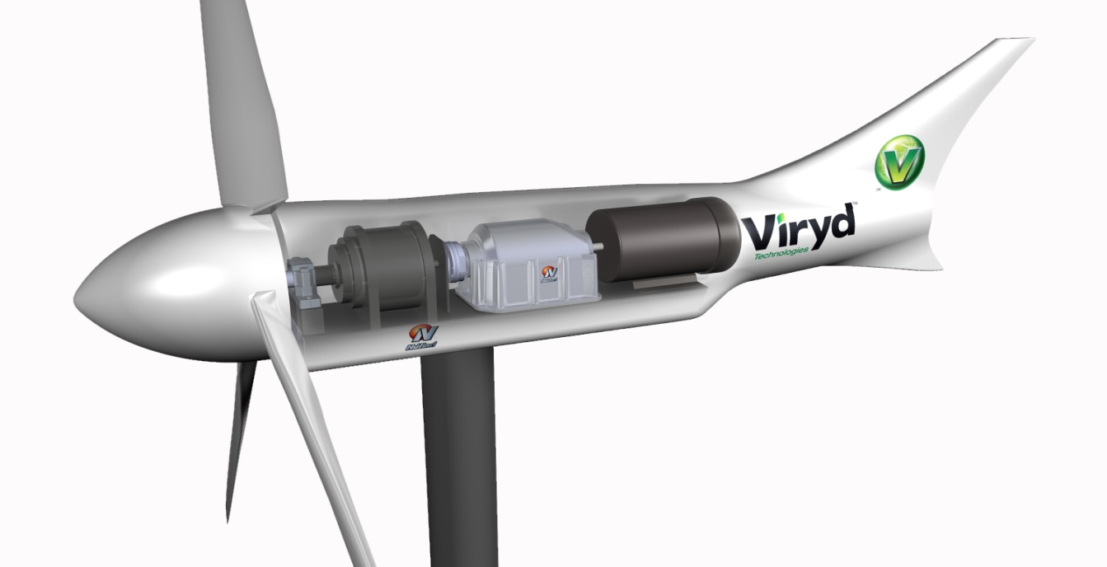
Slika 3. Unutrašnjost turbine

Slide 10
Norme
Ima mnogo normi i zahtjeva koji se moraju ispuniti da bi se izgradila vjetroelektnana
navest ćemo samo neke

Slide 11
Zaključak
Energija vjetra veoma je koristan obnovljivi izvor energije i u budućnosti će se proizvoditi sve više i više energije pomoću takve vrste energije te se već sada ulaže ogromni kapital u razvoj takvih postrojenja.

Slide 12
Hvala na pažnji!

